Slide 1
OPER10500
Gestion des opérations
Plan global de production - PGP

Slide 2

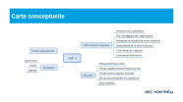
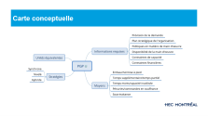
Carte conceptuelle

Slide 3
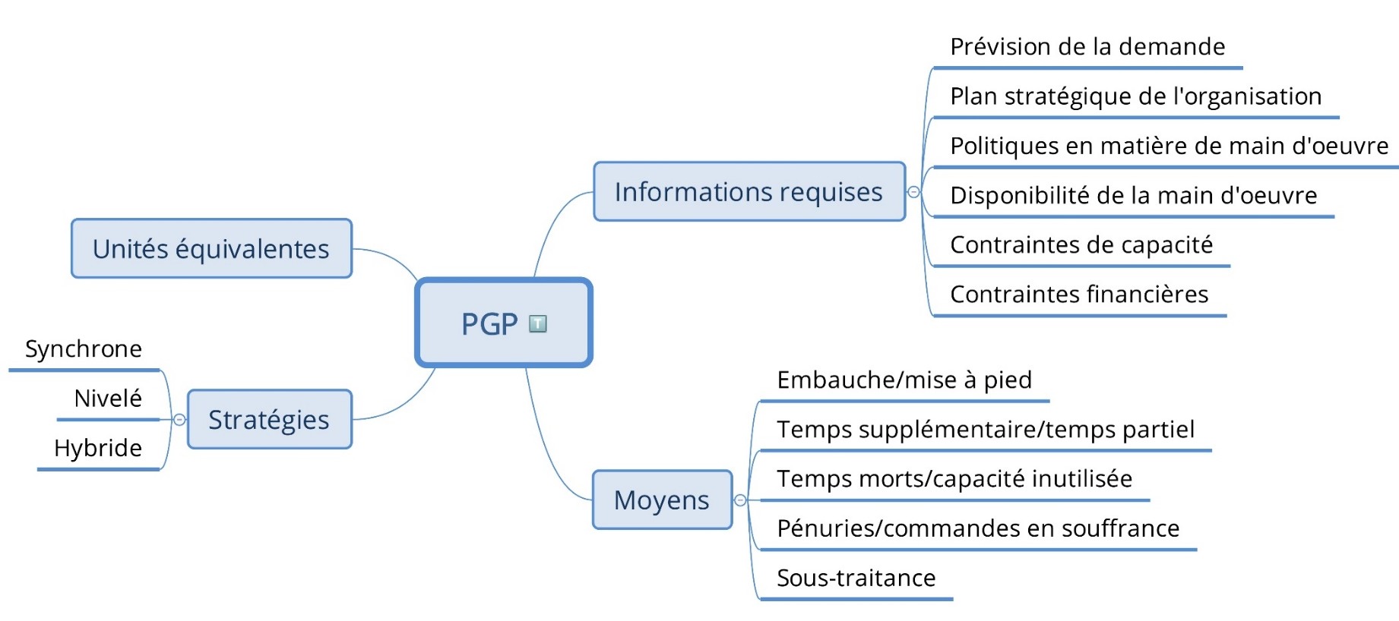
Carte conceptuelle

Slide 4
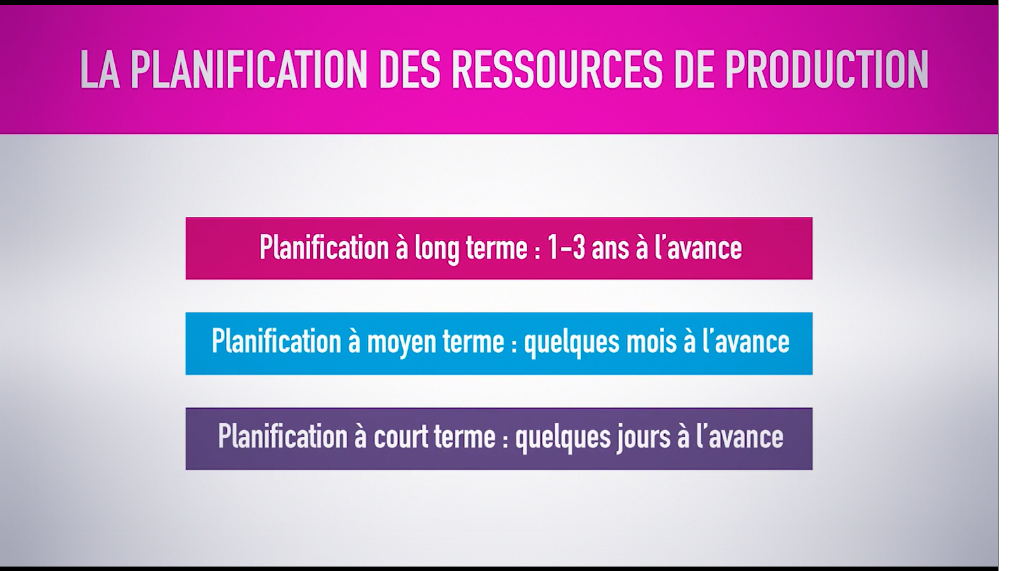

Slide 5
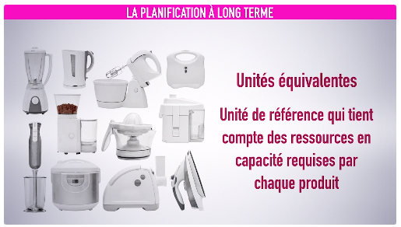
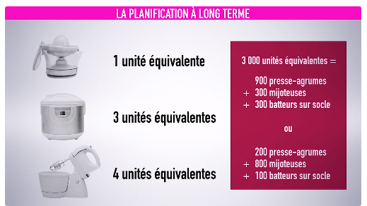
Unités équivalentes

Slide 6
Types de stratégies
Synchrone
Nivellement
Hybride

Slide 7
Stratégie de nivellement
La production demeure stable
La demande augmente
Les stocks diminuent
Les stocks augmentent
La demande est basse

Slide 8
Stratégie de nivellement – Temps supplémentaire
Production mensuelle = 160 u.é / employé
311 000 + 2 000 – 1 300
= 311 700 / 12 = 25 975 / 160 = 162,34 emp.
 | Initial | 1 | 2 | 3 | 4 | 5 | 6 | 7 | 8 | 9 | 10 | 11 | 12 | Final
Demande |  | 20 000 | 16 000 | 22 000 | 26 000 | 34 000 | 32 000 | 38 000 | 24 000 | 22 000 | 26 000 | 27 000 | 24 000
Production |  | 25 975 | 25 975 | 25 975 | 25 975 | 25 975 | 25 975 | 25 975 | 25 975 | 25 975 | 25 975 | 25 975 | 25 975
Stocks | 1 300 | 7 275 | 17 250 | 21 225 | 21 200 | 13 175 | 7 150 | -4 875 | -2 900 | 1 075 | 1 050 | 25 | 2 000 | 2 000
Employés | 140 | 162 | 162 | 162 | 162 | 162 | 162 | 162 | 162 | 162 | 162 | 162 | 162
Embauches |  | 22 | 0 | 0 | 0 | 0 | 0 | 0 | 0 | 0 | 0 | 0 | 0
Mises à pied |  | 0 | 0 | 0 | 0 | 0 | 0 | 0 | 0 | 0 | 0 | 0 | 0
Temps supp. |  | 0,34 | 0,34 | 0,34 | 0,34 | 0,34 | 0,34 | 0,34 | 0,34 | 0,34 | 0,34 | 0,34 | 0,34
Temps mort |  | 0,00 | 0,00 | 0,00 | 0,00 | 0,00 | 0,00 | 0,00 | 0,00 | 0,00 | 0,00 | 0,00 | 0,00

Slide 9
Stratégie de nivellement – Temps mort
Production mensuelle = 160 u.é / employé
311 000 + 2 000 – 1 300
= 311 700 / 12 = 25 975 / 160 = 162,34 emp.
 | Initial | 1 | 2 | 3 | 4 | 5 | 6 | 7 | 8 | 9 | 10 | 11 | 12 | Final
Demande |  | 20 000 | 16 000 | 22 000 | 26 000 | 34 000 | 32 000 | 38 000 | 24 000 | 22 000 | 26 000 | 27 000 | 24 000
Production |  | 25 975 | 25 975 | 25 975 | 25 975 | 25 975 | 25 975 | 25 975 | 25 975 | 25 975 | 25 975 | 25 975 | 25 975
Stocks | 1 300 | 7 275 | 17 250 | 21 225 | 21 200 | 13 175 | 7 150 | -4 875 | -2 900 | 1 075 | 1 050 | 25 | 2 000 | 2 000
Employés | 140 | 163 | 163 | 163 | 163 | 163 | 163 | 163 | 163 | 163 | 163 | 163 | 163
Embauches |  | 23 | 0 | 0 | 0 | 0 | 0 | 0 | 0 | 0 | 0 | 0 | 0
Mises à pied |  | 0 | 0 | 0 | 0 | 0 | 0 | 0 | 0 | 0 | 0 | 0 | 0
Temps supp. |  | 0,00 | 0,00 | 0,00 | 0,00 | 0,00 | 0,00 | 0,00 | 0,00 | 0,00 | 0,00 | 0,00 | 0,00
Temps mort |  | 0,66 | 0,66 | 0,66 | 0,66 | 0,66 | 0,66 | 0,66 | 0,66 | 0,66 | 0,66 | 0,66 | 0,66
Notes:
Expliquer le taux de production (3 premiers cercles)
Expliquer le nombre d’employés nécessaires
Expliquer temps régulier et temps supplémentaire
Expliquer pénurie (commandes en souffrance)

Slide 10
Stratégie synchrone
La demande est forte
On augmente la production
La demande et la production se superposent parfaitement
Les stocks sont nuls

Slide 11
Stratégie synchrone
Production mensuelle = 160 u.é / employé
32 000 / 160 = 200 employés
 | Initial | 1 | 2 | 3 | 4 | 5 | 6 | 7 | 8 | 9 | 10 | 11 | 12 | Final
Demande |  | 20 000 | 16 000 | 22 000 | 26 000 | 34 000 | 32 000 | 38 000 | 24 000 | 22 000 | 26 000 | 27 000 | 24 000
Production |  | 18 700 | 16 000 | 22 000 | 26 000 | 34 000 | 32 000 | 38 000 | 24 000 | 22 000 | 26 000 | 27 000 | 26 000
Stocks | 1 300 | 0 | 0 | 0 | 0 | 0 | 0 | 0 | 0 | 0 | 0 | 0 | 2 000 | 2 000
Employés | 140 | 117 | 117 | 137 | 162 | 187 | 187 | 187 | 150 | 150 | 150 | 150 | 150
Embauches |  | 0 | 0 | 20 | 25 | 25 | 0 | 0 | 0 | 0 | 0 | 0 | 0
Mises à pied |  | 23 | 0 | 0 | 0 | 0 | 0 | 0 | 37 | 0 | 0 | 0 | 0
Temps supp. |  | 0,00 | 0,00 | 0,50 | 0,50 | 25,50 | 13,00 | 50,50 | 0,00 | 0,00 | 12,50 | 18,75 | 12,50
Temps mort |  | 0,13 | 17,00 | 0,00 | 0,00 | 0,00 | 0,00 | 0,00 | 0,00 | 12,50 | 0,00 | 0,00 | 0,00

Slide 12
Stratégie hybride
Les changements de main d’œuvre se font en « bloc »

Slide 13
Stratégie hybride
Production mensuelle = 160 u.é / employé
Augmentation de la demande et de l’effectif
 | Initial | 1 | 2 | 3 | 4 | 5 | 6 | 7 | 8 | 9 | 10 | 11 | 12 | Final
Demande |  | 20 000 | 16 000 | 22 000 | 26 000 | 34 000 | 32 000 | 38 000 | 24 000 | 22 000 | 26 000 | 27 000 | 24 000
Production |  | 22 675 | 22 675 | 22 675 | 22 675 | 32 000 | 32 000 | 32 000 | 32 000 | 23 250 | 23 250 | 23 250 | 23 250
Stocks | 1 300 | 3 975 | 10 650 | 11 325 | 8 000 | 6 000 | 6 000 | 0 | 8 000 | 9 250 | 6 500 | 2 750 | 2 000 | 2 000
Employés | 140 | 140 | 140 | 140 | 140 | 167 | 167 | 167 | 167 | 140 | 140 | 140 | 140
Embauches |  | 0 | 0 | 0 | 0 | 27 | 0 | 0 | 0 | 0 | 0 | 0 | 0
Mises à pied |  | 0 | 0 | 0 | 0 | 0 | 0 | 0 | 0 | 27 | 0 | 0 | 0
Temps supp. |  | 1,72 | 1,72 | 1,72 | 1,72 | 33,00 | 33,00 | 33,00 | 33,00 | 5,31 | 5,31 | 5,31 | 5,31
Temps mort |  | 0,00 | 0,00 | 0,00 | 0,00 | 0,00 | 0,00 | 0,00 | 0,00 | 0,00 | 0,00 | 0,00 | 0,00

Slide 14
Exercice
Électroflux (p. 147)
 | Plan A | Plan B | Plan C
Mouvements de main-d’oeuvre
Temps supplémentaire
Capacité inutilisée
Pénurie
Stock de fin
Espace de stockage
Coût total

Slide 15
Exercice
Électroflux (p. 147)

Slide 16
Questions…

